Slide 1
TENDÊNCIAS TECNOLÓGICAS

Slide 2
QUAIS TENDÊNCIAS?
Telemedicina;
Vigilância Inteligente;
Chatbots.

Slide 3
TELEMEDICINA
O que é?
Telemedicina é o conjunto de serviços clínicos prestados remotamente visando a eficiência na prestação do serviço.
Paradigma “Store and Forward”
Paradigma “RealTime”

Slide 4
VANTAGENS
Para o doente:
  Comodidade;
  Facilidade de acesso.
Para o médico:
  Maior conveniência;
  Disponibilidade de atendimento 24/7.
Para a instituição:
  Extensão da cobertura;
  Diminuição de despesas;
  Melhor gerenciamentos entre os níveis de cuidado.

Slide 5
DESVANTAGENS
Sociais:
  Resistência à mudança;
  Preconceito tecnológico.
Ético-legais:
  Definição de responsabilidade clínica;
  Máquinização da relação médico-doente.
Segurança:
  Vulnerabilidade das informações através da internet;
  Falha nos princípios de autenticidade e não-repudio.
Econômicas:
  Elevado investimento em tecnologia.

Slide 6
POSSÍVEL SOLUÇÃO PARA SEGURANÇA
Aplicação de criptografia ponto-a-ponto (P2P);
Aplicação de função de resumo (hash);
Obrigação de criação de certificados digitais.

Slide 7
VIGILÂNCIA INTELIGENTE
O que é?
  São sistemas de vigilância que apresentam a capacidade de processar os dados de imagens e dar juízos sobre eles.
Sistemas Autônomos;
Sistemas Cooperativos.

Slide 8
VANTAGENS
Tempo:
  Resposta bem mais rápida;
  Otimização do tempo dos operadores (sistemas cooperativos).
Eficiência:
  Utilizar todo o potencial contido nos dados de vídeo;
  Deixa de ser um sistema passivo.
Segurança:
  Aumento na sensação de segurança;
  Premeditação de anomalias (crimes);
  Identificação em tempo real dos envolvidos.

Slide 9
DESVANTAGENS
Preço:
  Muito caro para o desempenho atual;
  Necessidade de investimento tecnológico altíssimo;
Inteligência Artificial:
  Dificuldade de reconhecer um crime;
  Necessidade de grande processamento;
  Possibilidade de erro (mesmo que baixo).

Slide 10
POSSÍVEL SOLUÇÃO PARA O PREÇO
Aumento nos investimentos nessa área de pesquisa;
Criação de novas arquiteturas de processamento;
Popularização dessa tecnologia.

Slide 11
CHATBOTS
O que é?
  É um software que tenta simular um ser humano em uma conversa com pessoas, com o objetivo, principalmente, de responder duvidas.
Seguindo regras e fluxo condicional
Utilizando Inteligência Artificial

Slide 12
VANTAGENS
  Velocidade de atendimento instantânea;
  Interface amigável;
  Tecnologia em constante desenvolvimento e aperfeiçoamento;
  Sem necessidade de download;
  Uso da linguagem natural;
  Atendimento múltiplo ao mesmo tempo.

Slide 13
DESVANTAGENS
  Chatbots ainda precisam ser específicos;
  Não lidam bem com situações complexas;
  Existem pessoas que preferem o contato pessoal;
  Automatização de respostas.

Slide 14
POSSÍVEL SOLUÇÃO PARA A ESPECIFIDADE
Maior uso de Inteligência Artificial;
Aplicar conceitos de Machine Learning;
Uso prático na vida comum;

Slide 15
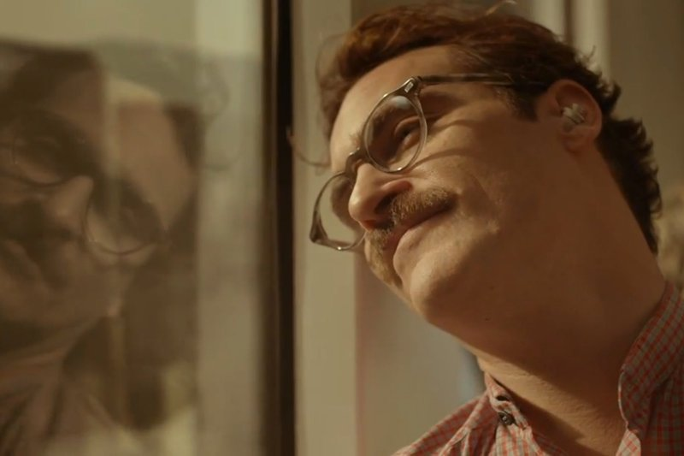
O QUE ESPERAR?
Um futuro onde vamos ter um chatbot médico em um ônibus com vigilância inteligente.

